Slide 1
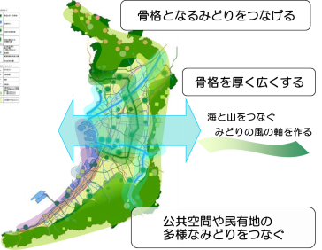
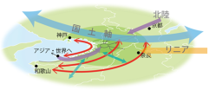
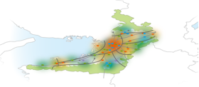
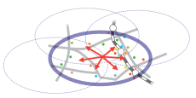
資料 ２
「都市計画公園のあり方」（中間報告） ≪案≫
■「都市計画公園のあり方」検討の必要性
社会情勢が急激に変化する中で、主要な都市計画施設の一つとして、都市・まちづくりの課題改善のために、どのように積極的に活用できるかを検討。
■検討経過
常務委員会…都市・まちづくりの観点から都市計画公園の核となる府営公園を中心に、整備・管理・運営のあり方について検討
部 会 …常務委員会での意見や各種提案について、府営公園で、どのような対応ができるか検討
○都市計画審議会（H29.2.20）
・報告「都市計画公園の
あり方について」
○第１回常務委員会（H29.9.27）
・公園緑地に関する計画と現状
・公園緑地を取り巻く環境の変化
・府営公園の現状
○第１回部会（H29.11.20）
・府営公園の意義
・大阪府公園基本構想の目標と府の取組み
・府営公園に対するニーズ
○第２回部会（H29.12.18）
・府営公園の課題
・基本方針・基本理念
・中間報告（素案）
○第２回常務委員会
（H30.1.29）
・中間報告（案）
○都市計画審議会
（H30.2.9）
・中間報告（案）
Ⅰ．府営公園の意義
２．府営公園の成立ち
Ⅱ．基本理念
１．府営公園の位置付け
多様な主体との協働の下、
大阪の成長と府民の安全・安心に貢献する公園
①「みどりの風を感じる大阪」を実現するための、みどりのネットワークの拠点
Ｈ21.12 みどりの大阪推進計画
みどりのネットワーク図
計画期間：2025年まで
目標
・緑地を府域の４割以上確保
・市街化区域の緑被率40％以上
・みどりがあると感じる府民の割合５割⇒８割
・最近みどりに触れた府民の割合 ５割⇒８割
【目標像】
≪都市魅力≫
大阪の魅力を高める公園
基本戦略-１： みどり豊かな自然環境の保全・再生
基本戦略-２： みどりの風を感じるネットワークの形成
基本戦略-３： 街の中に多様なみどりを創出
基本戦略-４： みどりの行動の促進
≪府民生活≫
府民の豊かな生活を育む公園
②大阪の都市づくりの基本目標を実現するための重要な都市基盤（高次都市機能）
H28.2 大阪府における都市計画のあり方（答申）
３層の都市構造のイメージ
≪安全安心≫
府民の安全・安心を支える公園
都市づくりの基本目標
①大阪都市圏の都市構造
(1)国際競争に打ち勝つ強い大阪の形成
国内外の人を呼び込む都市魅力の創造
・都市における実感できる豊かなみどりの形成
(2）安全・安心で生き生きと暮らせる大阪の実現
・様々な自然災害に対し、減災の考え方に基づき、
ハードとソフトを適切に組合せた都市の防災機能の強化
(3)多様な魅力と風格のある大阪の創造
地域資源を生かした質の高い都市づくりの推進
・水・みどり、歴史・文化を活かした、多様な人が訪れ、
多様な世帯が住まう都市の形成
国営公園
万博記念公園
≪都市環境≫
都市の自然環境を次世代に継承する公園
②高次都市機能ネットワーク型の都市構造
大規模公園
(府営公園)
持続可能な公園の
整備・管理・運営の仕組みづくり
③広域生活圏の都市構造
公園毎の特性に応じて、時代の様々な社会要請に
対応し、都市まちづくりの課題改善に貢献
都市基幹公園

Slide 2
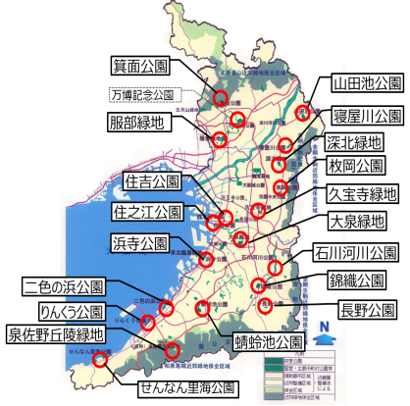
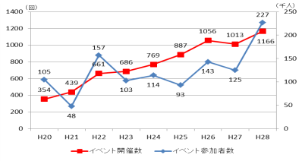
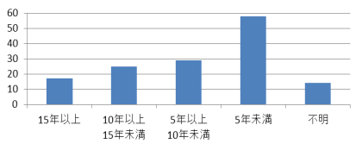
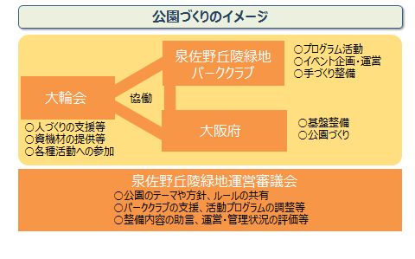
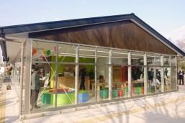
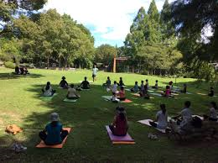
「都市計画公園のあり方」（中間報告） ≪案≫
Ⅲ．府営公園を取り巻く環境の変化
○人口減少・少子高齢化の進行
・ 子育て支援機能充実の必要性
・ 高齢者の健康づくり支援の需要の高まり
○自然災害の発生リスクの高まりと甚大化
・ 南海トラフ地震の発生リスクの高まり
・ 水害、土砂災害の甚大化
○都市環境の悪化
・ ヒートアイランド現象の顕在化
・ 生物多様性の低下
○国の動き 「新たな時代の都市マネジメントに対応した
都市公園等のあり方検討会最終報告書（Ｈ28年5月）」
≪新たなステージで重視すべき観点≫
・ ストック効果をより高める
・ 民との連携を加速する
・ 公園を一層柔軟に使いこなす
都市緑地法等の一部を改正
○みどりに対する府民意識の高まり
・ みどりに関するイベント等への参加者の増加
・ 民間開発に伴う都市の緑空間の創出
○グローバル化の進展
・ 国際的な都市間競争の激化
・ 訪日外国人旅行者の増加
○ライフスタイルの多様化
・ 地域コミュニティの弱体化
・ 新たな公による地域づくり
○投資余力の減少
・ 公園関連予算の縮減
・ 技術職員の不足
Ⅳ．府営公園の現状と課題
○公園に対する関心の高まり
・ 来園者が増加（Ｈ２４年度 約２，０７０万人／年 ⇒ Ｈ２８年度 約２，３００万人／年）
・ イベント参加者が増加 （Ｈ２０年度 ３５．４万人／年 ⇒ Ｈ２８年度 １１６．６万人／年 ）
○多様な主体が公園づくりに参画
・ 学校や地域住民、民間企業等と連携した公園づくり（泉佐野丘陵緑地）
・ 近年、多数のボランティア団体が活動 （１４５団体）
北部大阪都市計画区域
【府営公園の年間来園者数の推移】
【イベント開催数・参加者数の推移】
【ボランティア団体の設立年度】
【泉佐野丘陵緑地での公園づくりのｲﾒｰｼﾞ】
東部大阪都市計画区域
（千人）
（団体）
大阪都市計画区域
〇ニーズの多様化
・ 管理の更なる充実（樹木の管理、施設清掃など）
・ 便益性の向上（便益施設の充実、多彩なイベントの開催など）
→ 多様な利活用（ガーデンヨガ、各種ランニングイベント、フリーマーケットなど）
○防災公園の整備推進
・ ２０公園のうち１２公園が防災公園に指定
（うち８公園は後方支援活動拠点に指定）
南部大阪都市計画区域
【府営公園の強化すべき取組み】
『公園の付加サービス』
イベントや飲食機会の提供など
『公園本来の管理』
草花や樹木、美しい景観など
○施設や樹木の着実な維持・更新
・ 長寿命化計画に基づく戦略的な更新
・ 定期的な点検による事故防止の取組み など
１９府営公園 開設面積：約９９５ha
＋万博記念公園 約２６０ha
出典：おおさかQネット「府営公園に関するアンケート」／H23
久宝寺緑地
便益施設・インフォメーションスペース
服部緑地 植物園ガーデンヨガ
Ⅴ．基本方針
計画期間：概ね３０年を見据えた１０年間
① 公園毎の特色を活かし育み、“都市の顔”となる公園づくりを推進
④ 府民の命を守る公園づくりを推進
都市魅力
安全安心
・公園毎のマネジメントプラン策定 ・質の高いみどり空間の創出・保全・活用 等
・防災公園の拡張整備 ・防災施設の改修 ・防災意識啓発 等
② 民間活力を積極的に導入し、都市の活力を生み出す公園づくりを推進
⑤ 誰もが安全・安心・快適に利用できる公園づくりを推進
府民生活
・民間が参入しやすい環境整備 ・便益施設やイベントの誘致 等
・ユニバーサルデザインの推進 ・情報発信の強化 等
③ 公園を柔軟に使いこなし、地域社会に貢献する公園づくりを推進
都市環境
⑥ 多様な自然とふれあい、都市の環境を保全する公園づくりを推進
・地域課題に対応した新たな施設の導入 ・ 施設のコンバージョン等
・みどりの保全 ・環境教育の場としての活用 ・自然の重要性を発信 等
●多様な主体が公園づくりに参画しやすい環境づくり ●公共性を担保する仕組みを構築
⑦持続可能な公園の整備・管理・運営の仕組みづくりを推進
・公園の管理運営に携わる人材・財源の確保
・協議会の設立・協働を支える仕組みづくり 等
・公園審議会の設置
・公園毎の指標や評価手法の確立 等

